Slide 2
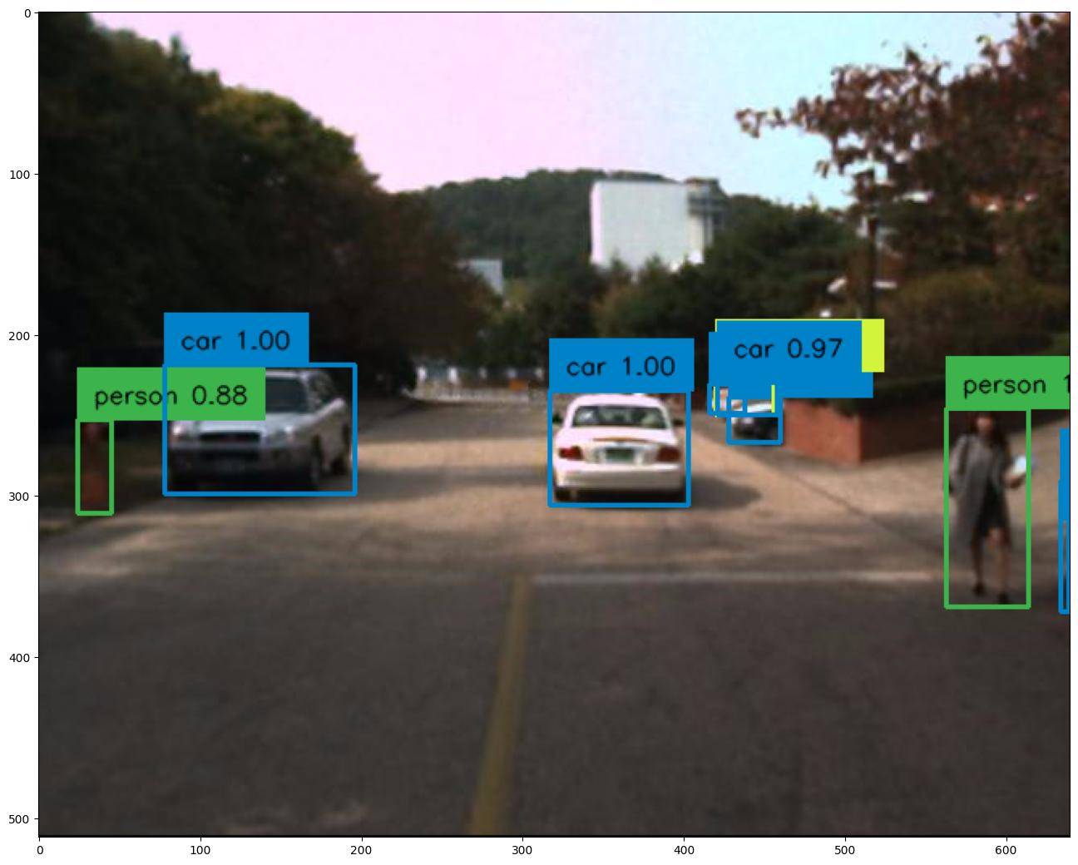
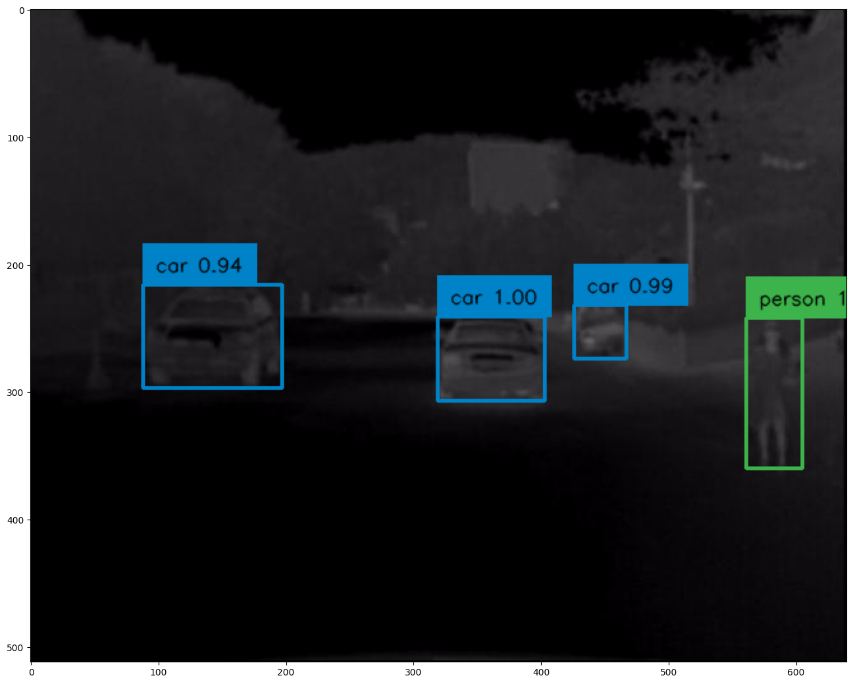
Object Detection Result
Fig: RGB (visible)
Fig: Thermal (IR)

